Slide 1
Didaktička pravila i principi i nastave metode
Tanja Ponjavić, pedagog škole
9.6.2022.

Slide 2
Didaktička pravila i principi

Slide 3
Didaktička pravila
Klasična didaktika je ustanovila niz postavki kojima se bliže određuje i objašnjava princip prilagođenosti nastave. Ove postavke nazivaju se didaktičkim pravilima ili pravilima nastave.
Ova elementarna pravila nalažu da se u nastavi ide od:
1. lakšeg ka težem
2. poznatog ka nepoznatom
3. prostog ka složenom
4. bližeg ka daljem

Slide 4
1 - Pravilo od lakšeg ka težem
Pretpostavlja određivanje zadataka sa stepenom teškoća koje se postepeno povećavaju.
• Orijentacija ka višoj granici mogućnosti učenika u s ciljem njenog stalnog povećavanja

Slide 5
2. Pravilo od poznatog ka nepoznatom
Treba ići od znanja kojima su učenici ovladali, ka onom što je novo i nepoznato.
Nastavnici treba da se upoznaju sa predznanjem učenika

Slide 6
3 - Pravilo od prostog ka složenom
U nastavi treba ići od onoga što je za učenike jednostavnije pa postepeno prelaziti na učenje složenijeg materijala.

Slide 7
4 - Pravilo od bližeg ka daljem
Postepeno širenje saznajnog vidokruga učenika u procesu nastave.
Pojam „blisko" treba shvatiti u saznajnom smislu. Za dete je blisko ono što mu je bliže po svojoj prirodi, što ono može lakše da predstavi i shvati.

Slide 8
Sistem didaktičkih principa
Didaktički principi su rukovodeća načela (norme) kojih se treba pridržavati u nastavnom procesu
Princip naučnosti
Princip sistematičnosti i postupnosti
Princip pristupačnosti uzrastu učenika
Princip individualizacije

Slide 9
Princip dostupnosti u savremenoj nastavi mora se dopuniti još jednim veoma značajnim pravilom.
Uvažavanje razlika u tempu rada učenika i obima prethodno stečenih znanja.
Svi učenici ne rade i ne uče istim tempom i ako se to od njih zahteva onda u takvim uslovima naročito trpe dve krajnje grupe učenika: slabi i daroviti.

Slide 10
Princip učeničke aktivnosti
Princip očiglednosti
Princip povezanosti teorije sa praksom
Princip trajnosti znanja, umenja i navika
Princip ekonomičnosti

Slide 11
Princip naučnosti
Šta je? | Kako realizovati?
U nastavi se obrađuju sadržaji koji moraju biti naučno zasnovani | Osposobljavanje učenika za naučno i teorijsko mišljenje Zadatak nastave je formiranje naučnih pojmova

Slide 12
Princip sistematičnosti i postupnosti
Šta je? | Kako realizovati?
Sistematičnost S obzirom da je znanje sistem činjenica i generalizacija, znanja treba usvajati u određenim sistemima Postupnost Ovladavanje sistemima znanja treba da se odvija postupno . | Svako novo saznanje učenika treba logički nadovezati na prethodna saznanja. Pored toga, učenici se osposobljavaju za samostalno sistematizovanje postojećih znanja. Ne stavljati učenike pred novu teškoću dok ne savladaju staru. Pravilo postupnosti: od lakšeg ka težem, od poznatog ka nepoznatom, od prostog ka složenom, od bližeg ka daljem.

Slide 13
Princip pristupačnosti uzrastu učenika
Šta je? | Kako realizovati?
Obim i nivo složenosti nastavnih sadržaja i načini njihove realizacije treba da odgovaraju uzrasnim mogućnostima učenika | Nastavni rad koji podrazumeva pravilan odabir metoda, oblika, sredstava koji će omogućiti uspešan i brži razvoj učenika

Slide 14
Princip individualizacije
Šta je? | Kako realizovati?
Svaki učenik nastavne sadržaje obrađuje u obimu kojem je dorastao, na nivou složenosti koji mu je dostupan, pomoću prilagođenih postupaka i tempom koji mu odgovara. | Individualizacija nastavnog procesa. Individualni oblik rada. Diferencirana nastava. Individualna nastavnikova instrukcija.

Slide 15
Princip učeničke aktivnosti
Šta je? | Kako realizovati?
Dolaženje do saznanja sopstvenim intelektualnim naporom. Razvijanje mišljenja nasuprot zapamćivanju | Samostalno sticanje znanja. Učenje putem otkrića. Stvaranje problemskih situacija.

Slide 16
Princip očiglednosti
Šta je? | Kako realizovati?
Opažanje-mišljenje-praksa. Opažanje (čulno saznavanje) predstavlja aktivnost neposrednog saznavanja predmeta i pojava čulima. Očiglednost se ne svodi samo na opažanje tokom časa, već se zasniva na čulnom iskustvu učenika | Posmatranje predmeta i pojava. Misaona aktivizacija učenika.

Slide 17
Princip povezanosti teorije sa praksom
Šta je? | Kako realizovati?
Nastojati da učenici stečena znanja praktično primenjuju. | Zadavanje zadataka za primenu znanja: Navedite primere, dokažite, proverite, utvrdite.

Slide 18
Princip trajnosti znanja,umenja i navika
Šta je? | Kako realizovati?
Neophodnost ponavljanja i uvežbavanja učenih sadržaja radi njihove trajnosti. | Ponavljanje i vežbanje.

Slide 19
Princip ekonomičnosti
Šta je? | Kako realizovati?
Postići što veći didaktički učinak sa što manjim utroškom vremena, energije i sredstava. | Pravilan izbor nastavnih metoda, oblika i sredstava.

Slide 20
NASTAVNE METODE

Slide 21
Definicije
Metod - m e t h o d o s (grčka reč) → put ili način ostvarivanja određenih ciljeva.
N. Filipović: Didaktika, 1977: Nastavne metode su naučno i praktično provereni načini efikasne komunikacije subjekata nastave u procesu ovladavanja znanjima, veštinama i navikama; buđenju i optimalnom razvijanju stvaralačkih sposobnosti i drugih pozitivnih svojstava ličnosti.
M. Bakovljev: Didaktika, : Nastavne metode su načini obrade nastavnog gradiva.

Slide 22
Razvoj nastavnih metoda
Stari Rim: razgovor, pismeni radovi, usmeno izlaganje, čitanje teksta i pokazivanje;
Komenski: jedna univerzalna metoda efikasne nastave (Pestaloci, Herbart) → monometodizam;
XIX i XX vek → polimetodizam
Negiranje nastavnih metoda → ametodizam.

Slide 23
Pokušaj klasifikacije
I klasifikacija: T. Prodanović, R. Ničković (1974):
verbalno-tekstualne;
ilustrativno-demonstrativne;
laboratorijsko-eksperimentalne.
Sve metode se odnose na aktivnosti nastavnika, učenika i stručnjaka.

Slide 24
Verbalno-tekstualne metode
monolog;
dijalog;
dikusija;
rad na tekstu.
Laboratorijsko-eksperimentalne metode:
laboratorijski radovi;
izvođenje eksperimenata.

Slide 25
Ilustrativno-demonstrativne metode
Ilustracije:
predmeti iz prirode;
modeli;
umetnički predmeti;
fotografije;
crteži;
grafikoni;
filmovi.
Demonstracije:
procesi;
situacije;
odnosi;
pokreti;
radne operacije;
muzička ostvarenja;
funkcionisanje uređaja.

Slide 26
II klasifikacija: V. Poljak (1985)
metoda demonstracije;
metoda praktičnih radova;
metoda crtanja;
metoda pisanja;
metoda čitanja i rada na tekstu;
metoda razgovora;
metoda usmenog izlaganja.

Slide 27
III klasifikacija: N. Filipović (1977)
(isto M. Vilotijević, 1999)
metoda usmenog izlaganja;
metoda nastavnog razgovora;
metoda rada sa tekstom;
metoda pismenih radova;
metoda ilustracije i demonstracije;
metoda laboratorijskih i praktičnih radova.

Slide 28
Metoda usmenog izlaganja
teorijsko predavanje
pripovedanje
opisivanje
objašnjavanje
predavanje stručnjaka
predavanje sa upotrebom nastavnih sredstava

Slide 29
Metoda nastavnog razgovora
poučni razgovor
Sokratov razgovor
katehetički razgovor
razvojni razgovor
slobodni razgovor
rasprava

Slide 30
S obzirom na didaktički zadatak vrste razgovora SU:
- razgovor za sticanje uvjerenja i razvoj sposobnosti,
radi ponavljanja i
radi ispitivanja znanja.
neposredno vođen od nastavnika – strogo kontrolisan razgovor,
slobodan – nastavnik prepušta inicijativu učenicima i
rasprava – razgovor u kome se sučeljavaju mišljenja.

Slide 31
strogo kontrolisan razgovor
U prvom planu je uloga nastavnika. Nastavnik postavlja pitanja strogo vodeći računa o postavljenom cilju. Čas se sastoji iz formule „pitanje– odgovor“. Često se primjenjuje u uvodnom dijelu časa kada se treba povezati ranije obrađeno gradivo sa novim sadržajima i kada trebe na brzinu provjeriti učenička znanja.

Slide 32
Slobodni razgovor
zahtieva strpljenje, čekanje odgovora i uzajamnost slušanja, obrazlaganja svog stava.
Učenike treba ohrabriti u iznošenju njihovog stava, p i onda kada daju netačne odgovore. Često su netačni odgovori podsticaj za raspravu i objašnjenje među učenicima..

Slide 33
Prema karakteru didaktičkog vođenja razgovor može biti:
neposredno vođen od nastavnika – strogo kontrolisan razgovor
slobodan – nastavnik prepušta inicijativu učenicima
rasprava – razgovor u kome se sučeljavaju mišljenja.

Slide 34
„Nastava kroz raspravu je umetnost rukovođenja spontanošću“(Vilotijević, 1999).
Rasprava unapređuje i razvija slušanje, saradnju i prihvatanje drugačijeg mišljenja.
U ovaj vid razgovora ubraja se i oluja ideja (Brainstorming).

Slide 35
Pitanja u nastavnom razgovoru
jednostavna i složena;
afirmativna;
alternativna;
aperceptivna;
apsolutna;
besmislena;
indirektna;
jednoznačna;
retorička;
skraćena;
sugestivna;
višeznačna;
razvojna.

Slide 36
Nastavnik će napraviti grešku ako nakon postavljenog pitanja:
ne ostavi učeniku dovoljno vremena da razmisli o odgovoru,
ako on odgovori gotovo na celo pitanje, a učeniku ostavi da dopuni jednu reč ili slog,
ako ponavlja učenikov odgovor,
ako ne kaže učeniku kakva je vriednost odgovora,
ne treba odgovoriti na pitanja ukoliko prvi učenik kome je postavljeno pitanje nije znao odgovor (treba proveriti znaju li ostali učenici odgovor na pitanje),
ne traži da učenik odgovori punom rečenicom
ne treba dozvoliti da učenici odgovaraju horski,

Slide 37
Metoda rada sa tekstom
čitanje radi savladavanja veštine čitanja;
čitanje radi gramatičko-pravopisne, stilske i sadržinske analize;
čitanje radi učenja novog gradiva, ponavljanja i vežbanja;
čitanje radi upoznavanja sa literarnim delima;
čitanje radi argumentovanja određenih shvatanja.

Slide 38
Vrste tekstova
monografije, rasprave, članci i drugi naučni i stručni radovi;
enciklopedije, leksikoni, rečnici;
romani, pripovetke, novele, pesme, drame, dnevnici, memoari;
dečija štampa (listovi i časopisi).

Slide 39
Metoda pisanih radova
prepisivanje
diktat
prepričavanje
referat
opisivanje
izveštaj

Slide 40
Metoda ilustracije i demonstracije
Ilustracije:
prirodni predmeti;
crteži (tabla, hartija, folija);
fotografije i slike;
dijagrami i grafikoni;
aplikacije.
Demonstracija u nastavi:
pokreti (gimnastika, balet);
radne operacije;
dinamične prirodne pojave;
eksperiment;
fim, TV, radio...

Slide 41
Projektna nastava
Projekat podrazumeva rešavanje nekog društvenog problema ili osmišljavanje rešenja za problem iz domena teničkih/pridrodnih nauka..
Učenici istražuju, pretražuju internet, literaturu i sve ostale izvore znanja kako bi rešili problem..
Oblik rada je timski. Timove čine oko 5 učenika
U osnovi je saradničko učenje. To znači da se zadati problem rešava zajednički, ne individualno
.

Slide 42
Izbor nastavnih metoda
nastavni predmet;
nastavna jedinica (sadržaj);
životno doba učenika;
individualna svojstva učenika;
broj učenika u odeljenju;
prethodna iskustva i znanja učenika;
opremljenost škole;
ličnost nastavnika.

Slide 43
Nastavnik je odgovoran u izboru nastavnih metoda
Pravilan izbor i efikasnost kombinovanja nastavnih metoda u određenim nastavnim situacijama zavisi od njegovih didaktičkih i metodičkih kompetencija, od toga koliko je savladao tehniku izgrađivanja efikasnih kombinacija nastavnih metoda pri čemu se one međusobno dopunjavaju, isprepliću i dovode učenike do potpunih znanja.

Slide 44
Osvrt na našu školu i specifičnost nastave
Praktična nastava- demonstrativni metod
Teorijska stručna – ilustrativni (dijagrami,crteži) demonstrativni (radne operacije), laboratorijske (izvođenje ekperimenata)
Opšte obrazovni predmeti – dijaloška, monološka, rad na tekstu
Projekt metod na svim časovima

Slide 45


Slide 46
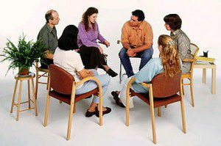

Slide 47
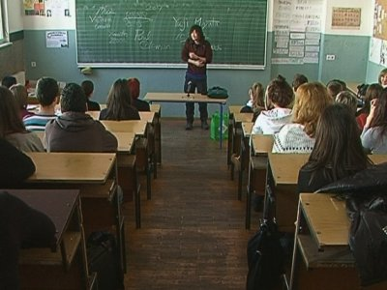

Slide 48
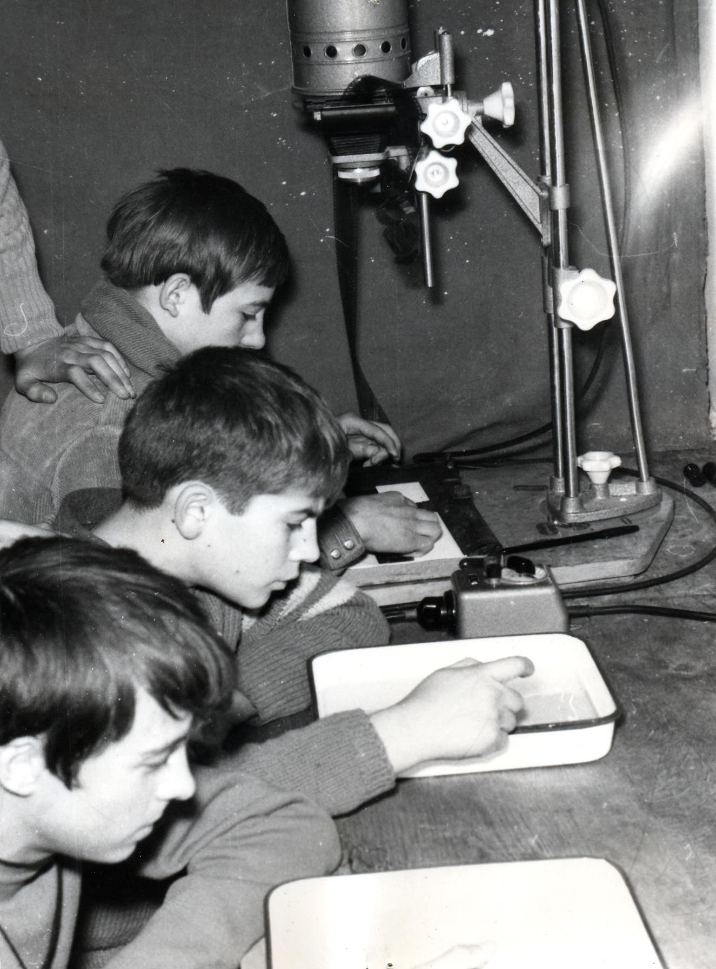

Slide 49
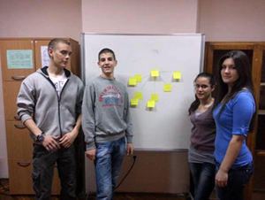

Slide 50


Slide 51
